Slide 1
Projet Booker

Slide 2
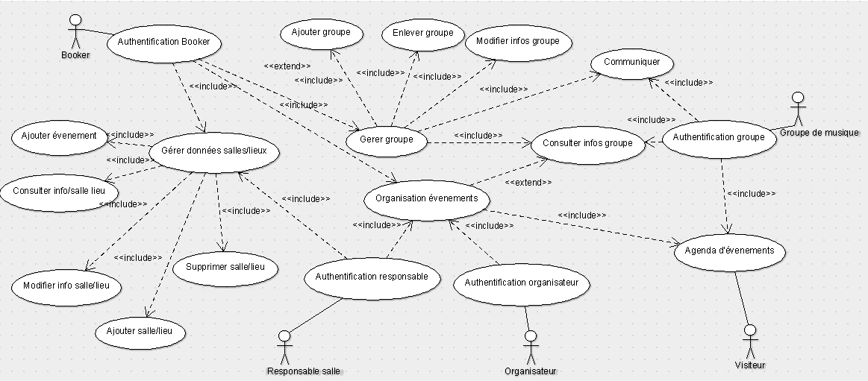
Schéma UML

Slide 3
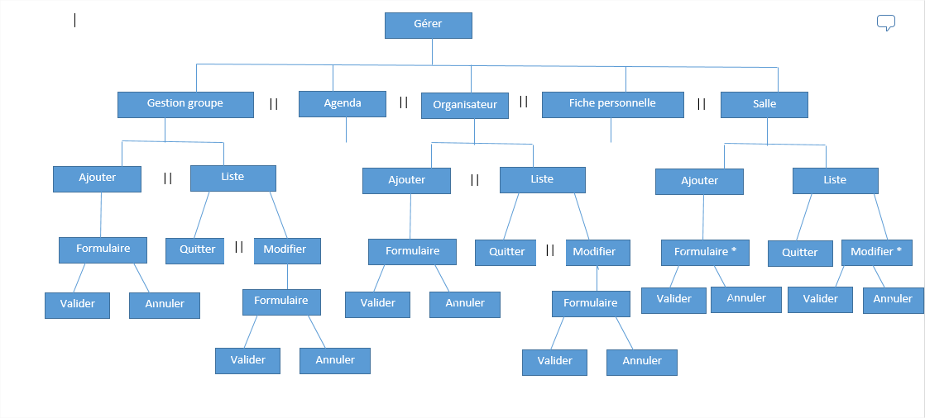
Arbre de tâche

Slide 4
Interfaces
4 grandes Interfaces distinctes :
- Booker
- Groupe
- Organisateur
- Visiteur

Slide 5
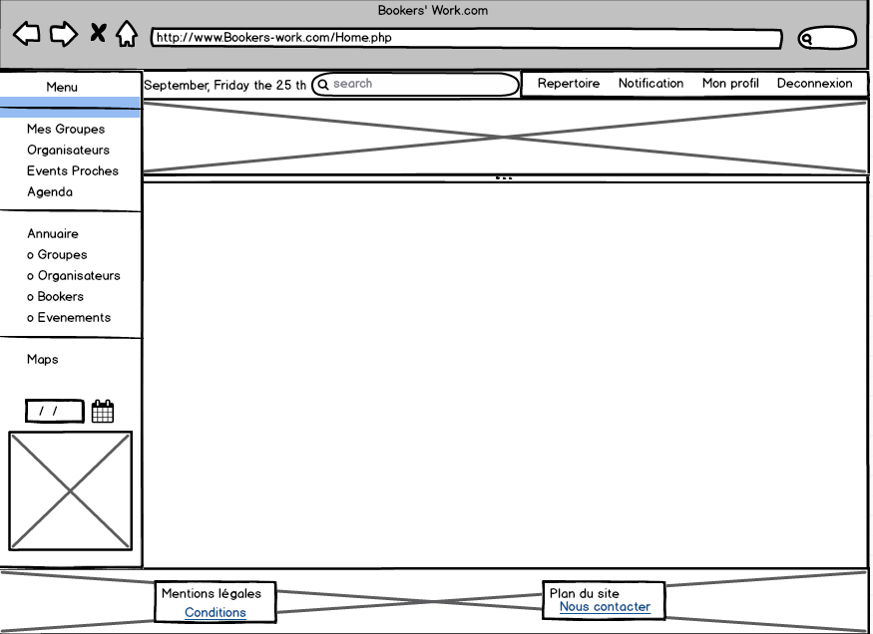
Interface Booker

Slide 6
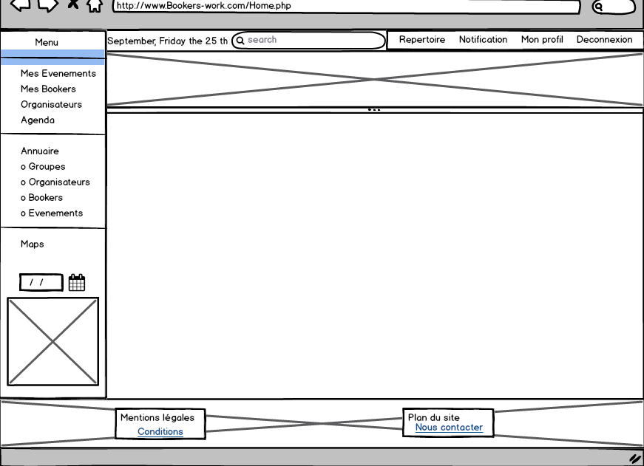
Interface Groupe

Slide 7
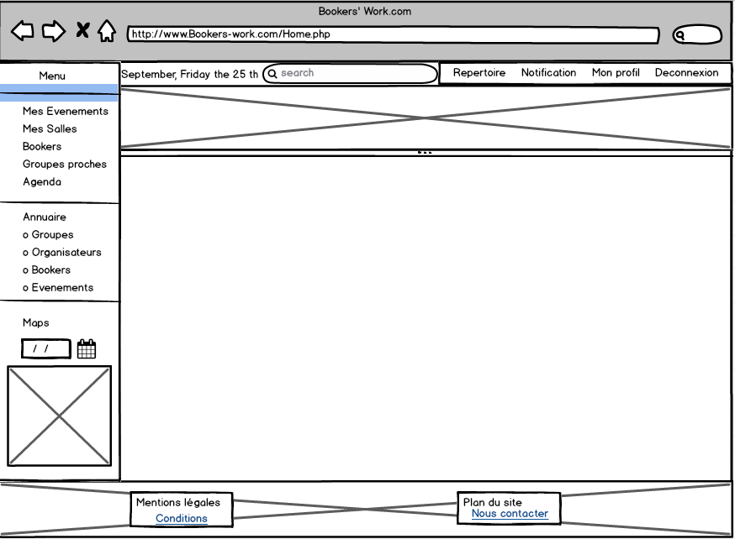
Interface Organisateur

Slide 8
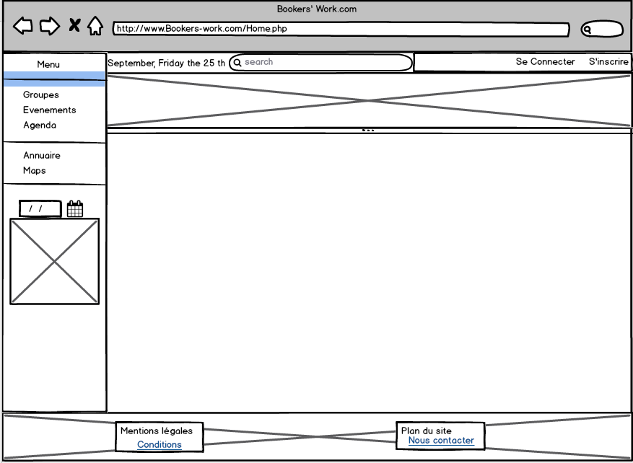
Interface Visiteur

Slide 9
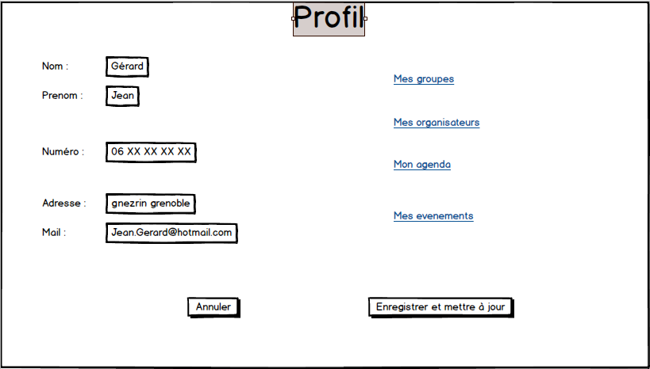
Interface d’un profil

Slide 10
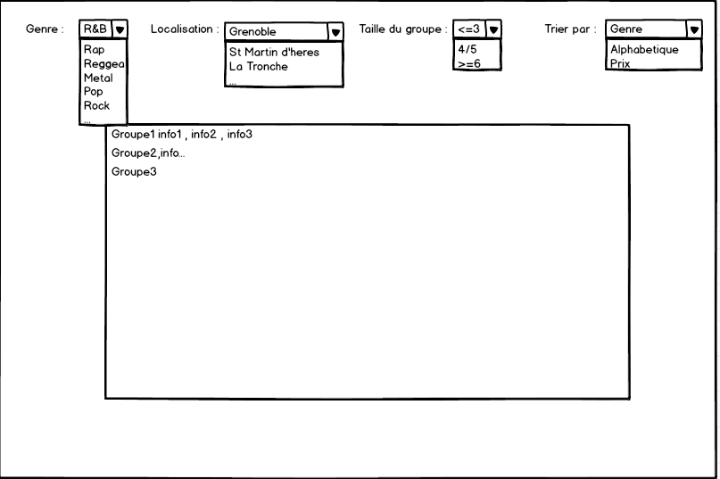
Interface Annuaire

